Slide 1
Bosna a Hercegovina

Slide 2
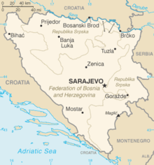

Slide 3
Základní údaje
Hlavní město: Sarajevo
Rozloha: 51 209 km2
Počet obyvatel: 3 504 567 (2018)
Státní zřízení: Konfederativní republika
Prezidenti: Dragan Čović, Mladen Ivanić, Bakir Izetgebović

Slide 4
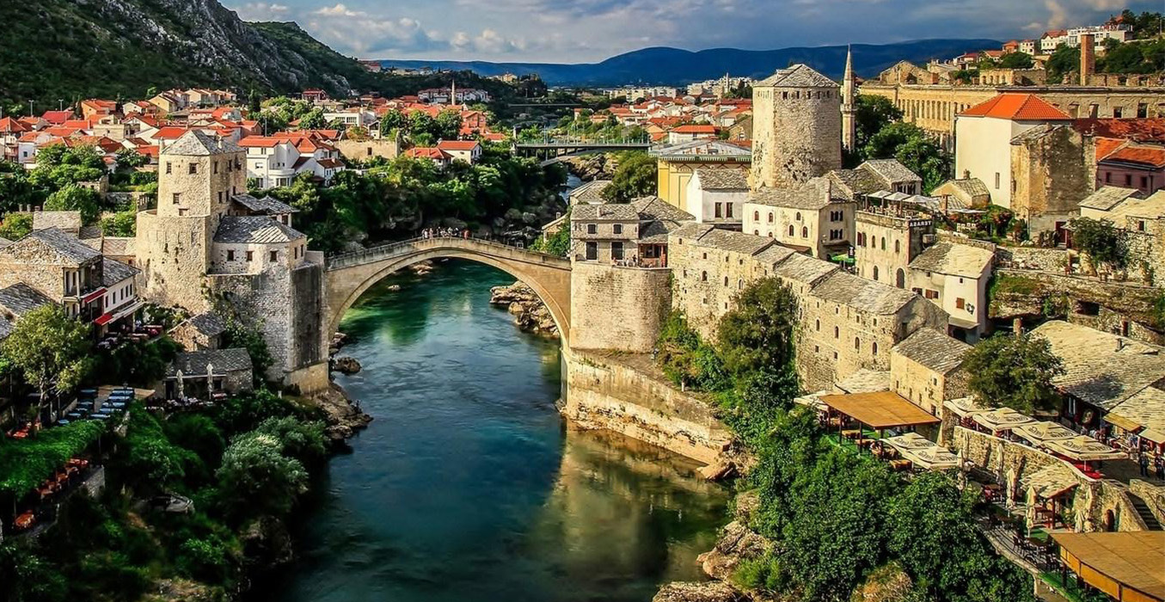

Slide 5
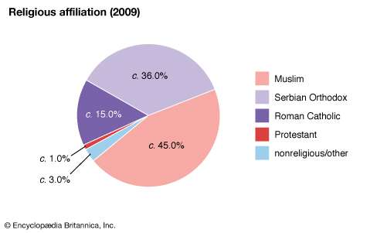

Slide 6
Historie
1463 - dobytí Turky - islamizace - Bosenští muslimové - nové etnikum
1878 -1918 - pod správou R-U
1918 -1941 - Království SHS (od 1929 Jugoslávie)
2. světová válka - Nezávislý stát Chorvatsko - Ustašovci - vyvražďování Srbů, Černohorců, Židů a Romů
1945-1992 - Socialistická Jugoslávie

Slide 7
Válka v Bosně
Březen 1991 - Slobodan Milošević a Franjo Tuđman - pokus o rozdělení BiH mezi Srbsko a Chorvatsko
3. března 1992 Chorvati a Bosňáci - referendum - samostatný stát na území BiH
Srbové - bojkot - 7. dubna 1992 vlastní republika
Válka všech proti všem, cca 100 000 mrtvých (z cca 3,5 mil. obyvatel)
Etnické čistky - Ratko Mladić - Srebrenica
Intervence NATO a OSN - 14. prosinec 1995 - Daytonská dohoda

Slide 8
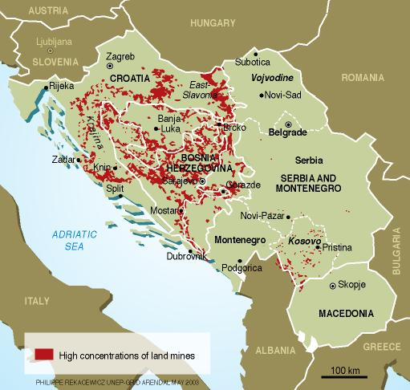

Slide 9
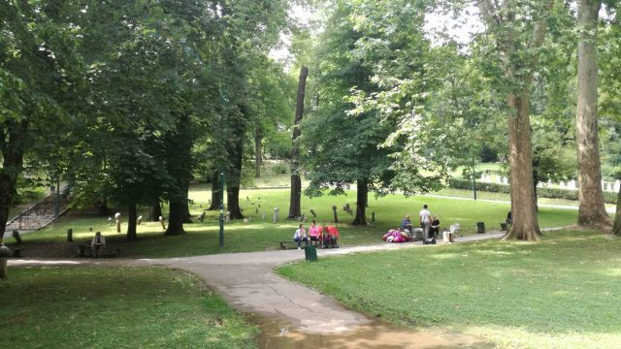

Slide 10
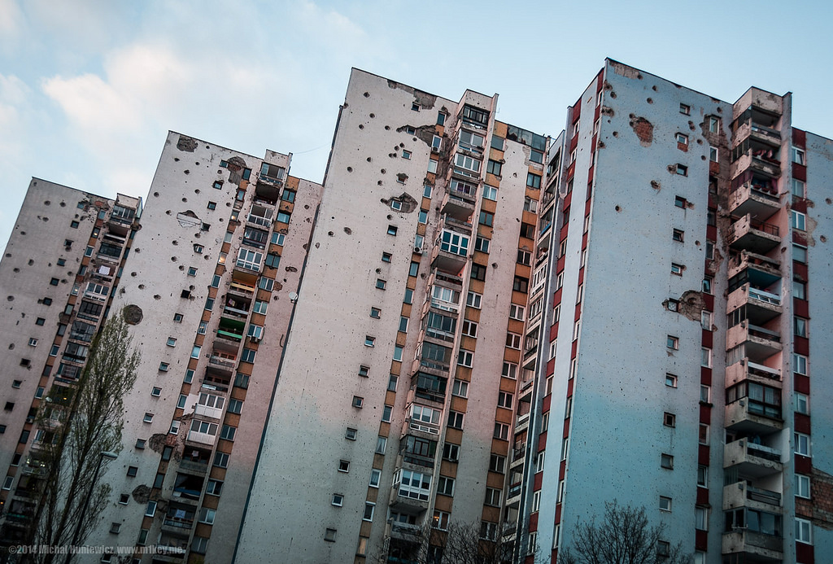

Slide 11
Současná situace
Video
3 hlavní samosprávné celky (Federace Bosny a Hercegoviny, Republika srbská, Distrikt Brčko)
Kandidátská země na členství v EU a NATO
Dohled reprezentantů EU a NATO (Peace Implementation Council - Vysoký představitel pro Bosnu a Hercegovinu - Valentin Inzko, European Union Force for Bosnia and Herzegovina - cca 600 vojáků, pozorovatelé)
Ohromná nezaměstnanost (už v Jugoslávii oblast patřila k těm nejzaostalejším), odliv mladých lidí do zahraničí

Slide 12
Makedonie

Slide 13
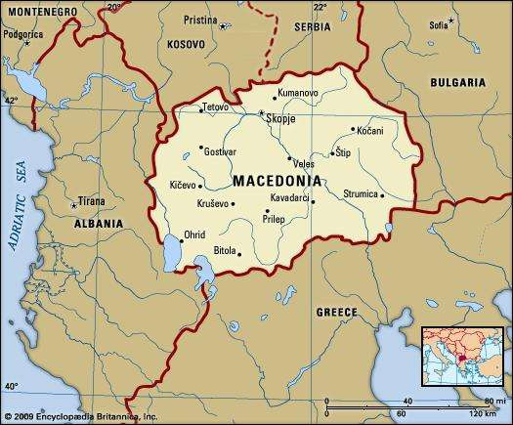

Slide 14
Základní údaje
Hlavní město: Skopje
Rozloha: 25 713 km2
Počet obyvatel: 2 062 294 (2012)
Státní zřízení: Parlamentní republika
Prezident: Ďorge Ivanov

Slide 15
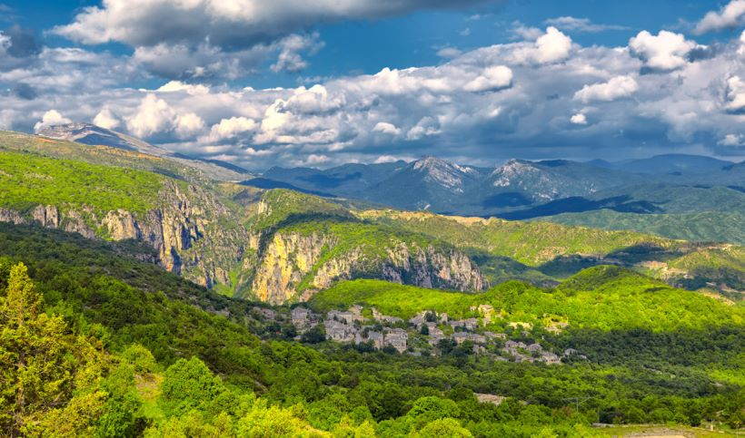

Slide 16
Historie
Osídlení Slovany od 6.-7. století
Nadvláda Byzantské říše
Od 9. století pak nadvláda Bulharů
Od 14. století pod nadvládou Osmanů
Roku 1913 země rozdělena mezi Bulharsko, Řecko, Srbsko a Albánii, poté spučástí království SHS a Jugoslávie
Roku 1991 samostatnost (bez války), mezinárodní uznání od r. 1993
Momentálně je kandidátskou zemí na členství v EU

Slide 17
Etnické a náboženské konflikty
65% Makedonská pravoslavná církev, 33% Islám (Většinou Albánci, Turci a Cikáni)
1999 Makedonie útočištěm pro uprchlíky z Kosova
2000-2001 konflikt s Národní osvobozeneckou armádou (Albánie), která byla napojená na Kosovskou osvobozeneckou armádu
2015 další střet ve městě Kumanovo (22 mrtvých)
https://www.youtube.com/watch?v=qRRSG7eVCHo

Slide 18
Potíže s názvem země
V roce 1991 přijat název Republika Makedonie
1993 Bývalá jugoslávská republika Makedonie (PJRM, FYROM)
V červnu podepsána dohoda s Řeckem - nový název bude Republika Severní Makedonie

Slide 19
Děkuji za pozornost!

